Slide 1

Королевский Банк Шотландии
Марсела Наварро
Лондон, 27 мая, 2013 г.

Slide 2
Королевский Банк Шотландии
«Социальная ответственность компании состояла в увеличении всей прибыли»
Милтон Фридман

Slide 3
Королевский Банк Шотландии
[Успешные компании - это] «организации, которые удовлетворяют потребности своих клиентов, предоставляют выгодные условия тем, кто работает на них,.. […].., и поддерживают развитие сообществ, в которых они функционируют».
Джон Кэй, журналист «Файнэншл Таймс», 1998 г.

Slide 4
Королевский Банк Шотландии
Возобновление связей с обществом

Slide 5
Королевский Банк Шотландии
Учрежден в 1727 году
Обслуживает более 30 миллионов клиентов
Штат – 115 000 человек
Поддерживает более 25% доли рынка по МСП в Великобритании
Суммарный объем новых кредитов, выданных МСП за последние два года, составляет 60 миллиардов фунтов стерлингов

Slide 6
КБШ.. Британский пример, если что-то идет не так в банковской сфере
Баланс
Накануне его финансового краха КБШ имел балансовый отчет на сумму 1,6 триллионов фунтов стерлингов
Капитал
Опираясь на минимальные собственные средства
… и еще кое-что
£45 миллиардов оплаченных налогов
Notes:
6

Slide 7

Нам могут потребоваться доказательства того, к чему мы пришли
Реструктуризация банка для безопасности и устойчивости
Сократили размер нашего баланса на 700 миллиардов фунтов стерлингов
Увеличили коэффициент достаточности капитала с 4% до более чем 10%
Достигли коэффициента соотношения кредитов и вкладов 1:1
Возместили государственную поддержку ликвидности
Notes:
7

Slide 8
Конкурентоспособность высшего ранга при сохранении льгот для клиентов
Розничное обслуживание
№2^{[1]} Текущие счета в Великобритании (13 млн.); 11,7 млн. сберегательных счетов
Корпоративные клиенты в Великобритании
№1^{[2]} Банк для МСП, №1^{[3]} Банк для корпоративных клиентов; около 1,2 млн. клиентов
№1^{[4]} Управление активами состоятельных лиц в Великобритании
Благосостояние
Лидер в сфере корпоративных расчетов и управления ликвидностью (№1 Великобритания^{[5]} , №4 Западная Европа ^{[5]} №6 в мире^{[6]} )
Ведущий банк-лидер по синдицированным займам (№1 Великобритания, №5 Европа, Ближний Восток и Африка; №10 в мире) ^{[7]}
Рынки и инвестиционный банкинг
1 Институт маркетинговых исследований, Обзор финансового исследования за 6 месяцев на конец июня 2012 г, доля рынка всех текущих счетов, британское розничное обслуживание включает КБШ, "НатВест" и "Кутс". 2 Группа КБШ - 26% - главная доля банковского рынка. Исследование банковской деятельности, проведенное "Четерхауз" за 2 квартал 2012 года. 3 pH Группы (компания Experian). 4 Депозиты и инвестиции, исключая кредитование, июнь 2012 г. 5 . Занимает 1 место в зоне охвата рынка в Великобритании, 2012 Лидер по занимаемой доле рынка, Greenwich – Крупные в Европе корпоративные расчёты и управление ликвидностью. 6 Результаты по Евроденьгам для корпоративных клиентов, ФГ11. 9 Обзор кредитов, Dealogic, 1 полугодие 2012.
Notes:
8

Slide 9
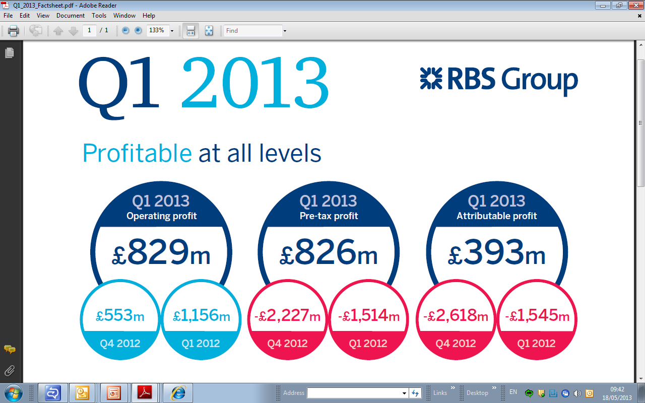
Прибыль на всех уровнях
1 кв. 2013 г.
Доходность на всех уровнях
Операционный доход
Прибыль до уплаты налогов
Атрибутивная прибыль
Notes:
9

Slide 10
Возобновление связи
взаимопонимания с обществом
1
Наши клиенты в основе того, что мы делаем
2
Поддержка незахваченных секторов
3
Предоставление возможности МСП и другим миноритарным поставщикам конкурировать
4
Стабильное усиление ликвидности
5
Сотрудничество в целях умножения стоимости
6
Стимулирование предприятий
Движение от безопасности назад к доверию и значимости
Notes:
10

Slide 11

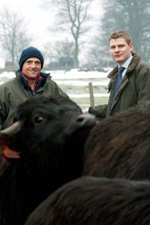
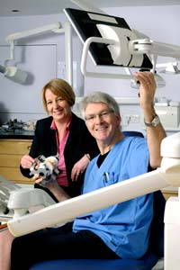
Возобновление связи
взаимопонимания с обществом
1
Наши клиенты в основе того, что мы делаем
Notes:
11

Slide 12
Наши клиенты в основе того,
что мы делаем
Когда ваша компания управляет своей репутацией среди заинтересованных сторон, какие группы она рассматривает как наиболее важные, чтобы к ним обратиться (все, какие применяются)?
Процент респондентов
Финансовый сектор, Европа
(n=163)
Модель в целом
(n=3,601)
Фармацевтический сектор
(n=85)
Финансовый сектор, СА
(n=125)
Клиенты
Сотрудники
Инвесторы
Регуляторы
СМИ
Правительство¹
Поставщики
Местные сообщества
Другие правительства
НПО
Профсоюзы
ИСТОЧНИК: Исследование корпоративной репутации Маккинси, 2012
Примечание: контекстные слайды подготовлены Маккинси

Slide 13
Возобновление связи
взаимопонимания с обществом
2
Поддержка недообслуженных секторов
В Великобритании женщины составляют 51% населения; 14% всех предприятий малого бизнеса управляются женщинами
В КБШ 21% наших клиентов-малых предприятий управляются женщинами
40% новых компаний принадлежат женщинам
Notes:
13

Slide 14

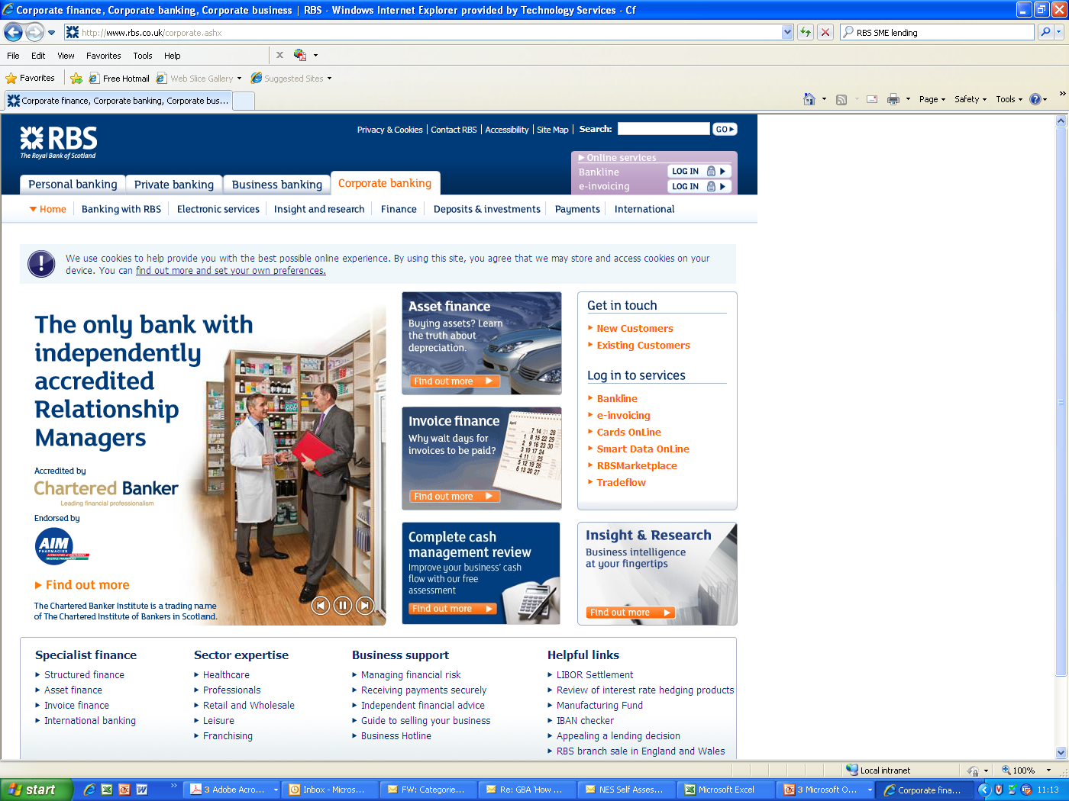
Поддержка незахваченных секторов
Когда женщины решают работать, женщины выбирают банк и людей, в которые они будут инвестировать
Женщины в Бизнес-Программе, начатой в 2007 году
332 тыс. предприятий принадлежат женщинам
Деловые предложения КБШ для женщин-предпринимателей включают:
    Укрепление потенциала, перспективы по управлению и сотрудничеству
    Дипломированные женщины в сфере бизнес-специалистов
Результаты:
    21% совокупного дохода от новых малых и средних предприятий
    40% всех новых компаний из области МСП в 2011 году были компаниями, принадлежащими женщинам
Notes:
14

Slide 15
Поддержка незахваченных секторов
Женщины в КБШ – ключевые составляющие
Финансы
Информация
Деловые
связи
Рынки

Slide 16
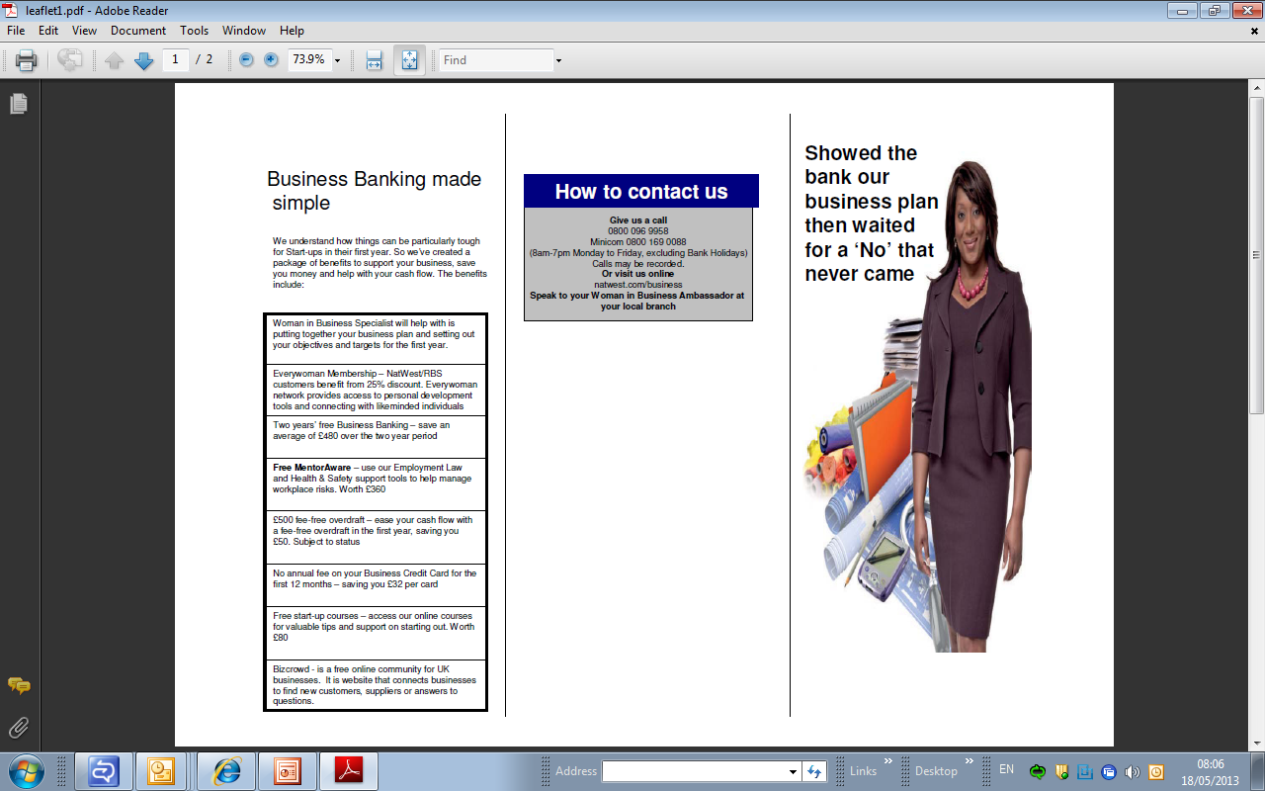
Женщины в КБШ – ключевые составляющие
Показать банку свой бизнес-план, чем ждать несуществующего отказа
Финансы

Slide 17
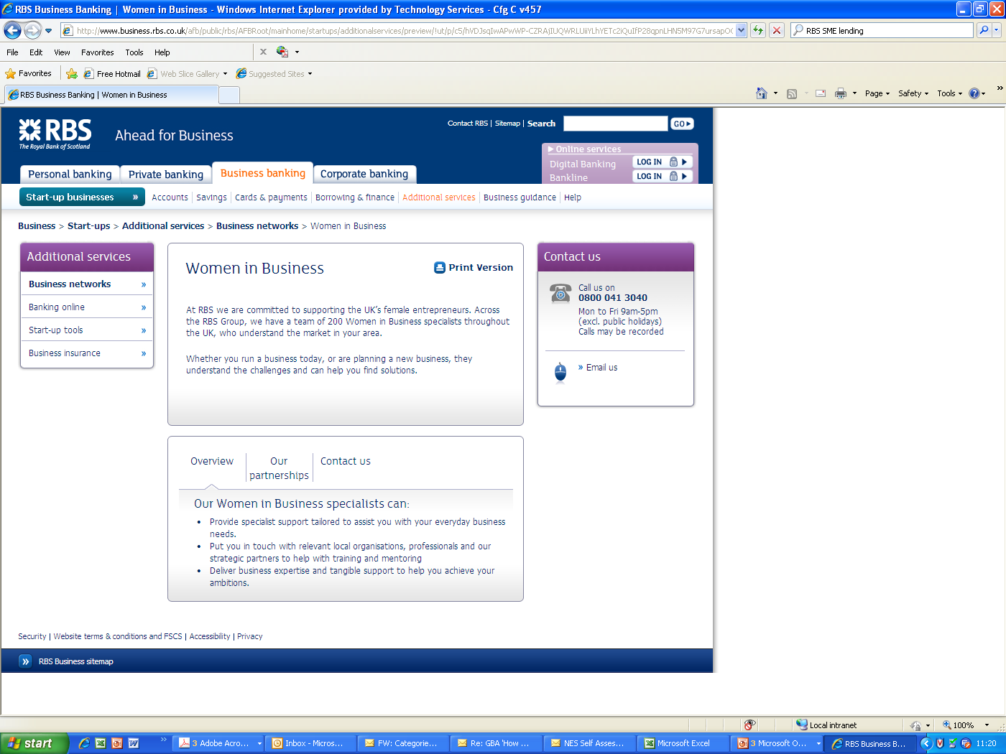

Женщины в КБШ – ключевые составляющие
Информация
На международном уровне признано
наиболее успешной практикой

Slide 18

Женщины в КБШ – ключевые составляющие
Деловые связи

Slide 19

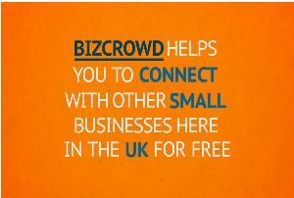
Женщины в КБШ – ключевые составляющие
Рынки

Slide 20
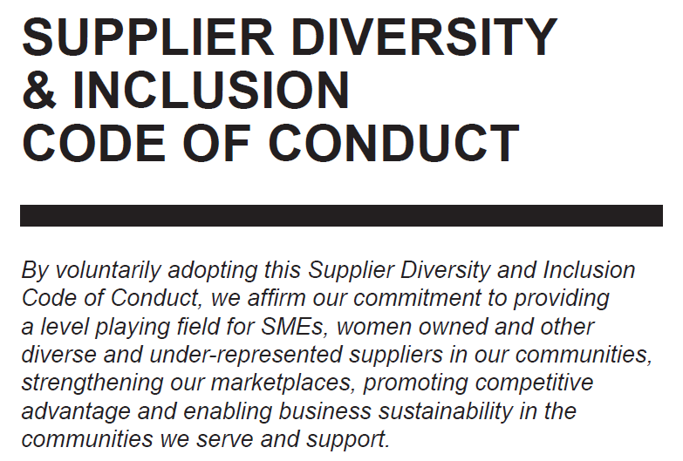
Возобновление связи
взаимопонимания с обществом
Предоставление возможности МСП и другим миноритарным поставщикам конкурировать
3
НОРМЫ ПОВЕДЕНИЯ ОТНОСИТЕЛЬНО МНОГООБРАЗИЯ ПОСТАВЩИКОВ И ПРИОБЩЕНИЯ
Добровольно принимая эти Нормы поведения относительно многообразия поставщиков и приобщения, мы подтверждаем наше обязательство предоставить единое игровое поле для МСП, поставщикам-компаниям, управляемым женщинами, и другим различным поставщикам, недостаточно представленным в наших сообществах, усиливая наши торговые площадки, способствуя конкурентному преимуществу и обеспечивая устойчивое развитие бизнеса в сообществах, которые мы обслуживаем и поддерживаем.

Slide 21






Возобновление связи
взаимопонимания с обществом
4
Стабильное усиление ликвидности
Решение проблемы дефицита краткосрочного финансирования
Высвобождение денег, задержанных в цикле обращения денежных средств
Notes:
21

Slide 22
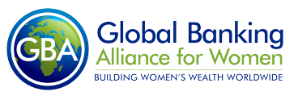




Возобновление связи
взаимопонимания с обществом
5
Сотрудничество в целях умножения стоимости
Сотрудничество на местном и международном уровне для увеличения стоимости предприятий, управляемых женщинами
Notes:
22

Slide 23
Возобновление связи
взаимопонимания с обществом
6
Стимулирование предприятий
http://rbsgroup.kuluvalley.com/asset/x0maeHnv8sF?delivery=DOWNLOAD&format=neutral_wmv

Slide 24
Королевский Банк Шотландии
“Кризис может стать настоящим благословением для любого человека, любой страны. Все кризисы порождают прогресс. Творчество рождается в муках, точно так же, как день рождается из темной ночи. Именно в кризисы рождаются изобретения, а также открытия и большие стратегии. Тот, кто преодолевает кризис, побеждает себя, не позволяя быть побежденным.”
Альберт Эйнштейн

Slide 25
Королевский Банк Шотландии
Спасибо за внимание
Марсела Наварро – marcela.navarro@rbs.com

